Slide 1
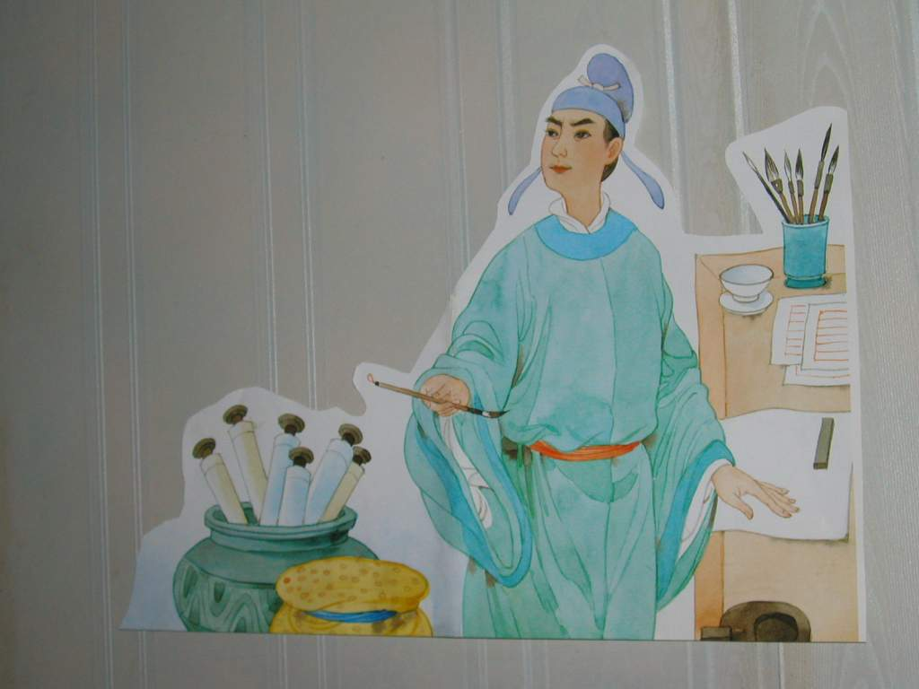
23 每逢佳节倍思亲
雷丽娟

Slide 2
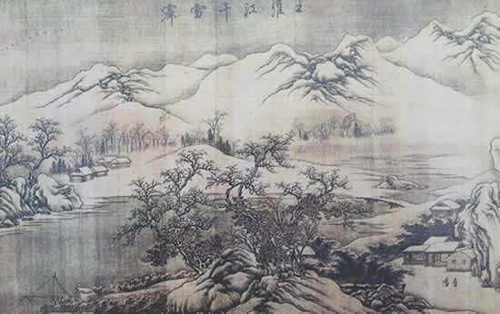


王维（701－761），字摩诘，盛唐时期的著名诗人, 原籍祁（今山西祁县），迁至蒲州（今山西永济），善画人物、丛竹、山水。苏轼赞他“诗中有画，画中有诗”. 与孟浩然合称“王孟”，晚年无心仕途，专诚奉佛，故后世人称其为“诗佛”.世有“李白是天才，杜甫是地才，王维是人才”之说。因官至尚书右丞,所以人称王右丞。

Slide 3
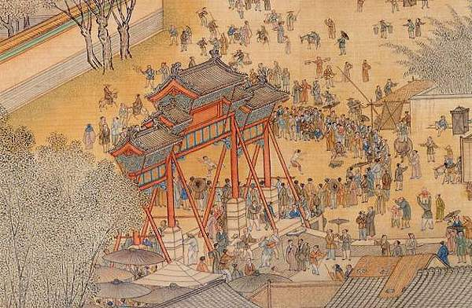

Slide 4
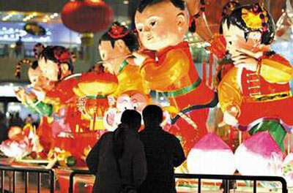
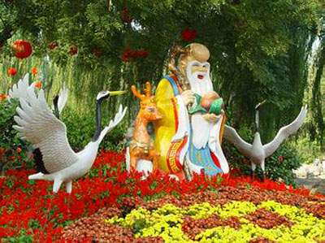
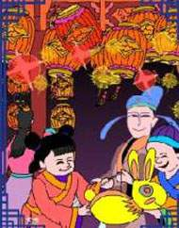
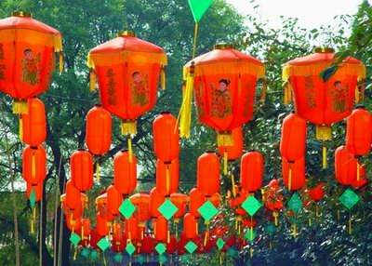
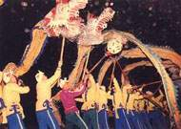


Slide 5
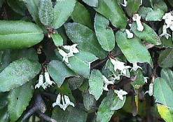
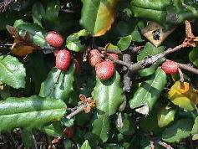
茱 萸
茱萸：又名越椒，一种有浓烈香味的植物，据说可祛邪避灾。
重阳节佩茱萸，在晋代葛洪《西京杂记》中就有记载了。到唐代就已经很普遍了。古人认为在重阳节这一天插茱萸可以避难消灾；或佩带于手臂，或作香袋把茱萸放在里面佩带，还有插在头上的。大多是妇女、儿童佩带，有些地方男子也佩带。

Slide 6
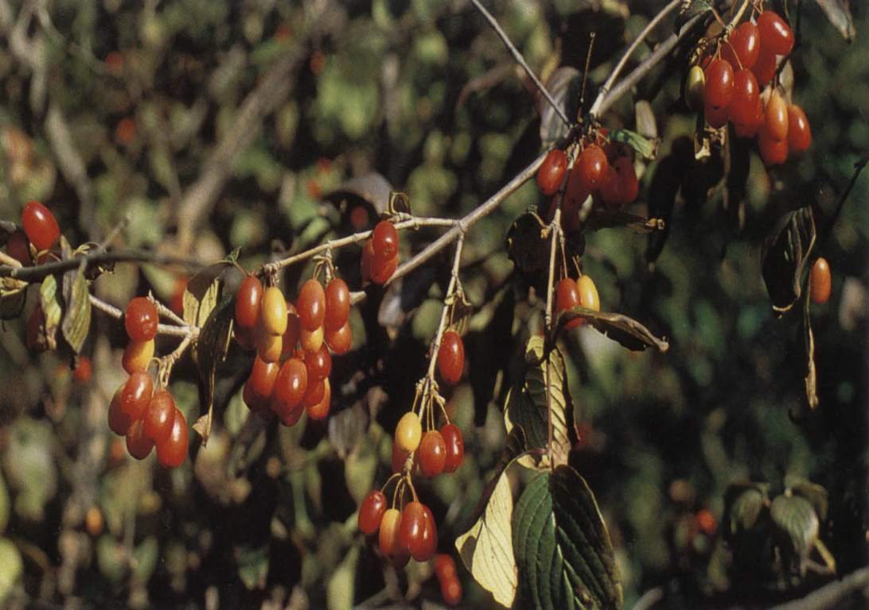

Slide 7
